Slide 1
Кислотність розчинів солей. Гідроліз солей

Slide 2
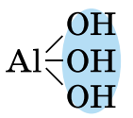
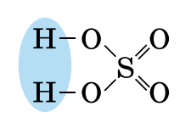
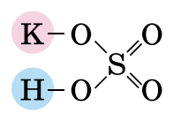
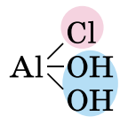
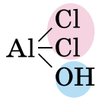
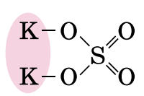
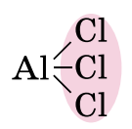
СОЛІ
Ме_{x}( )_{y}
кислотн.
залишок
КИСЛІ
NaHSO₄, Ca(HCO₃)₂
ОСНОВНІ
BaOHCl
СЕРЕДНІ
Na₂SO₄, CaCO₃, BaCl₂
Al(OH)₃
Основа
H₂SO₄
Багатоосновна
кислота
KHSO₄
Кисла сіль
Калій гідрогенсульфат
Al(OH)₂Cl
Основна сіль
Алюміній дигідроксохлорид
Al(OH)Cl₂
Основна сіль
Алюміній гідроксохлорид
K₂SO₄
Середня сіль
Калій сульфат
AlCl₃
Середня сіль
Алюміній хлорид

Slide 3
Гідроліз (від грецьк. hydro – «вода», lysis — «розкладання») - хімічна взаємодія йонів солі з водою, у результаті якої утворюється слабкий електроліт (кислота або основа).
Гідроліз
Оборотний
Необоротний
Сіль утворена слабкою кислотою та сильною основою
Сіль утворена сильною кислотою та слабкою основою
Сіль утворена слабкою кислотою та слабкою основою
Сіль утворена леткою слабкою кислотою та
нерозчинним гідроксидом

Slide 4
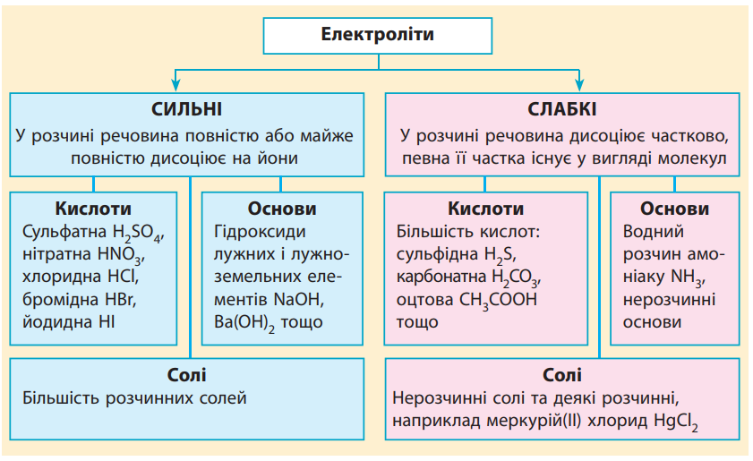

Slide 5
Гідроліз солей
Гідролізу піддаються солі, до складу яких входять катіони слабких основ, або аніони слабких кислоти, або і ті, і інші одночасно. Ці йони зв'язуються з йонами води H⁺ або OH⁻ з утворенням слабкого електроліту, в результаті чого порушується рівновага електролітичної дисоціації води
H₂O ⇄ H ⁺ + OH⁻
У розчині накопичуються йони H⁺ або OH⁻, надаючи йому кислу або лужну реакцію.
Солі, утворені сильною основою і сильною кислотою (NaCl, NaNO₃, K₂SO₄, BaCl₂, LiNO₃), гідролізу не піддавалося. У цьому випадку ні катіон, ні аніон солі НЕ будуть зв'язувати йони води в малодисоційовані продукти, тому рівновага дисоціації води не порушується. Реакція середовища в розчинах таких солей нейтральна, pH ~ 7

Slide 6

Гідроліз солей
https://www.youtube.com/watch?v=LtbdTKx1ums&t=93s

Slide 7
Гідроліз солей, утворених слабкими кислотами та сильними основами - гідроліз за аніоном
pH > 7,
лужне
середовище
NaF + H₂O ⇄ NaOH + HF
Na⁺ + F⁻ + H₂O ⇄ Na⁺ + OH⁻ + HF
F⁻ + H₂O ⇄ OH⁻ + HF
Багатоосновні кислоти дисоціюють ступінчасто, а отже, і солі багатоосновних кислот піддаються ступінчастому гідролізу:
Перша стадія:
Na₂CO₃ + H₂O ⇄ NaHCO₃ + NaOH
2Na⁺ + CO₃²⁻ + H₂O ⇄ Na⁺ + HCO₃⁻ + Na⁺ + OH⁻
CO₃²⁻ + H₂O ⇄ HCO₃⁻ + OH⁻
Сумарне рівняння:
Na₂CO₃ + 2H₂O ⇄ H₂CO₃ + NaOH
2Na⁺ + CO₃²⁻ + 2H₂O ⇄ H₂CO₃ + 2Na⁺ + 2OH⁻
CO₃²⁻ + 2H₂O ⇄ H₂CO₃ + 2OH⁻
Друга стадія:
NaНCO₃ + H₂O ⇄ H₂CO₃ + NaOH
Na⁺ + НCO₃⁻ + H₂O ⇄ H₂CO₃ + Na⁺ + OH⁻
НCO₃⁻ + H₂O ⇄ H₂CO₃ + OH⁻

Slide 8
Гідроліз солей, утворених слабкими кислотами та сильними основами - гідроліз за аніоном
https://www.youtube.com/watch?v=TnC2ZgLs6pU

Slide 9
Гідроліз солей, утворених сильними кислотами та слабкими основами - гідроліз за катіоном
pH < 7,
кислотне
середовище
NH₄Cl + H₂O ⇄ NH₄OH + HCl
NH₄⁺ + Cl⁻ + H₂O ⇄ NH₄OH + H⁺ + Cl⁻
NH₄⁺ + H₂O ⇄ NH₄OH + H⁺
Якщо сіль містить багатозарядні катіони металічного елемента, то гідроліз може відбуватися за декількома стадіями, але в реальності зазвичай відбувається реакція лише за першою стадією:
2ZnSO₄ + 2H₂O ⇄ (ZnOH)₂SO₄ + H₂SO₄
2Zn²⁺ + 2SO₄²⁻ + 2H₂O ⇄ 2ZnOH⁺ + SO₄²⁻ + 2H⁺ + SO₄²⁻
Zn²⁺ + HOН ⇄ ZnOH⁺ + H⁺

Slide 10
Гідроліз солей, утворених сильними кислотами та слабкими основами - гідроліз за катіоном
https://www.youtube.com/watch?v=fmU7B79SSOw

Slide 11
Гідроліз солей, утворених слабкими кислотами та слабкими основами - гідроліз за катіоном та за аніоном
NH₄CH₃COO + H₂O ⇄ NH₄OH + CH₃COOH
NH₄⁺ + CH₃COO‾ + H₂O ⇄ NH₄OH + CH₃COOH
Продуктами гідролізу є слабка кислота CH₃COOH і слабка основа NH₄OH. Реакція середовища близька до нейтральної, pH ~ 7.

Slide 12
Сіль, утворена сильною кислотою та сильною основою
NaCl + H₂O = NaOH + HCl
Обидва продукти реакції є сильними електролітами і у вигляді молекул у розчині існувати не можуть. Отже, така реакція не відбувається.
Сіль, утворена сильною основою та сильною кислотою, гідролізу не піддається, а в її розчині нейтральне середовище, pH = 7

Slide 13
Необротний гідроліз
Практично необоротно гідролізуються тільки ті солі, продукти гідролізу яких видаляються з розчину у вигляді нерозчинних або газоподібних сполук. Солі, які піддаються необоротному гідролізу, неможливо отримати в результаті реакції обміну в водних розчинах. Наприклад, замість очікуваного Cr₂S₃ при змішуванні розчинів CrCl₃ і Na₂S утворюється осад Cr(OH)₃ і виділяється газоподібний H₂S:
2CrCl₃ + 3Na₂S + 6H₂O = 6NaCl + 2Cr(OH)₃↓ + 3H₂S↑
https://www.youtube.com/watch?v=BbGyC2it0SI

